Slide 1
软件学科发展战略研究 进展报告
梅宏、王戟
学科战略研究工作组
2018年11月25日 深圳

Slide 2

大纲
软件学科发展战略研究介绍
软件学科历史回顾与内涵
软件定义一切时代的学科战略

Slide 3


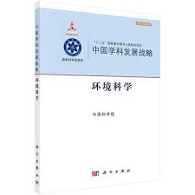
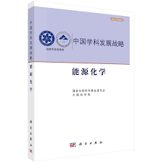
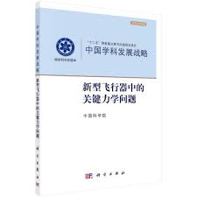


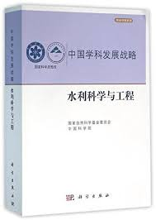
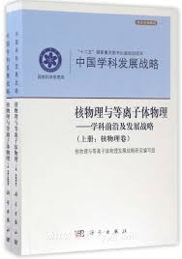
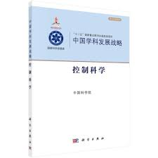
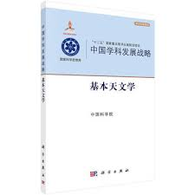
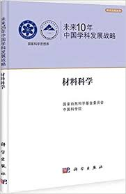
学科发展战略研究
学科发展战略研究起源于2009年NSFC与CAS联合启动的2011-2020年中国学科发展战略研究
2012年将联合开展战略研究工作长期化和常态化，每年共同委托一批由院士牵头的高水平研究团队组成战略研究组承担研究任务
至2018年，已陆续批准了77个项目

Slide 4
软件学科发展战略研究立项
北京
2016年9月Internetware期间
北京
2016年11月提交申请
江西
2017年3月答辩通过
北京
2017年8月批准
研究期限：2018年1月-2019年12月

Slide 5
学科发展战略的研究目标
梳理未来人机物融合世界对软件技术的重大需求，归纳软件学科发展面临的重大挑战和机遇
剖析学科发展规律，厘清学科发展涉及的关键科学问题
分析学科发展的新生长点和新趋势，凝炼软件学科重要研究方向
构建新的软件技术体系，形成软件学科的发展战略建议

Slide 6
学科发展战略的研究内容
调研未来人机物融合世界对于软件技术需求脉络，建立较系统的软件学科分类目录
研究软件学科与其他学科的交叉发展，以及自身新的生长点；形成软件学科的发展战略
总结提炼软件学科前沿领域亟待解决的关键问题
探索软件领域高层次交流平台的搭建模式，研究软件学科培养创新科技人才模式

Slide 7
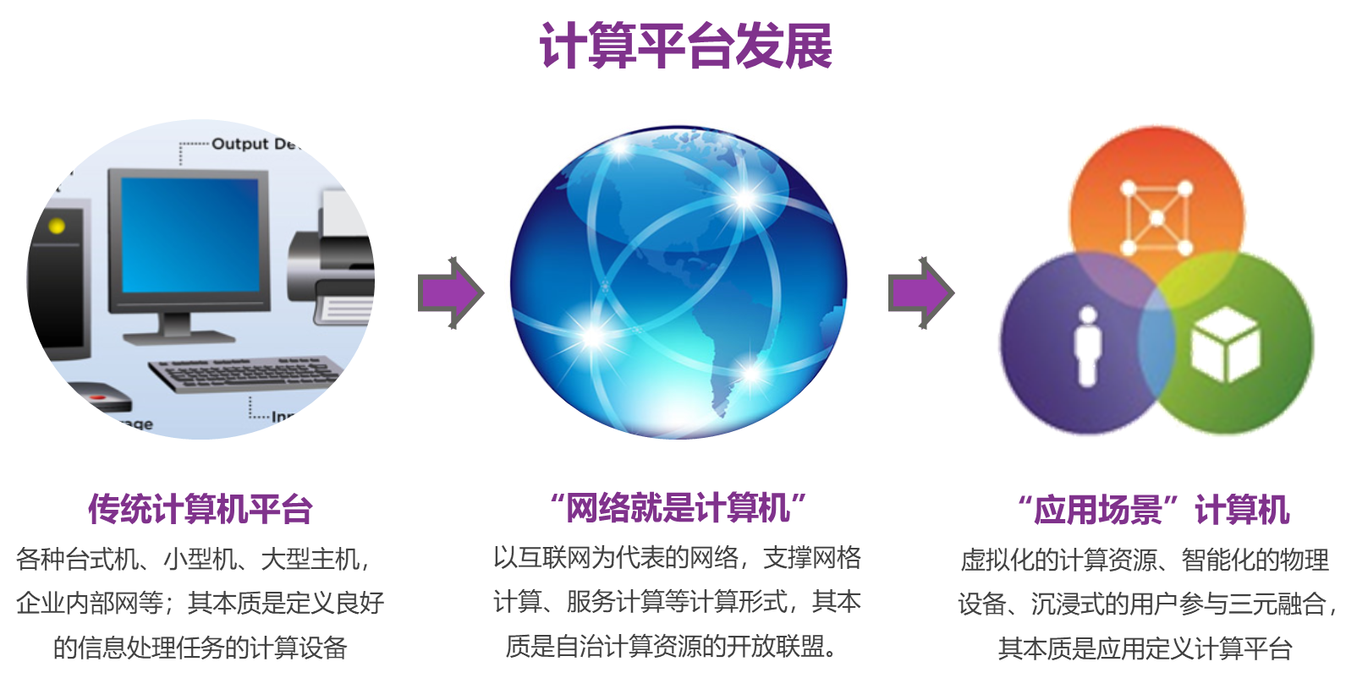
软件学科发展的驱动力
应用拓展/问题空间
平台演进/计算空间
人/认知空间
三个空间的交织形成了软件的生态
数字化
网络化
智能化

Slide 8
学科发展的研究思路
发展是时代的需求 让历史告诉未来

Slide 9
软件无所不在
软件“吞噬”世界！
人类文明运行在软件之上！
Marc Andreessen
NetScape 创始人
1994年第一届WWW大会与Tim-Berners Lee等五人一起被选入第一届万维网 Hall of the Fame
Bjarne Stroustrup
C++语言发明人
IEEE Computer，January， 2012, pp 47-58
Software Eats the World!
Our civilization runs on software

Slide 10
学科发展的研究思路
发展是时代的需求 让历史告诉未来
如何认识无所不在的软件的地位
软件成为
社会基础设施

Slide 11



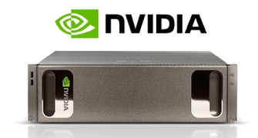


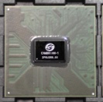
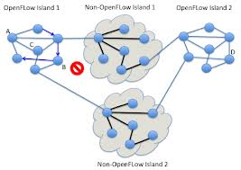
新时代的软件平台需求
应用需求变化频繁
应用场景动态多变
软件定义！
平台能否
按需灵活
定制？
软件平台
资源
海量异构

Slide 12
学科发展的研究思路
发展是时代的需求 让历史告诉未来
如何认识无所不在的软件的地位
软件成为
社会基础设施
如何认识新时代软件平台的技术特征
软件定义

Slide 13
学科发展的研究思路
发展是时代的需求 让历史告诉未来
如何认识无所不在的软件的地位
软件成为
社会基础设施
如何认识新时代软件平台的技术特征
软件定义
如何认识软件学科发展的规律
分析历史
认识规律

Slide 14
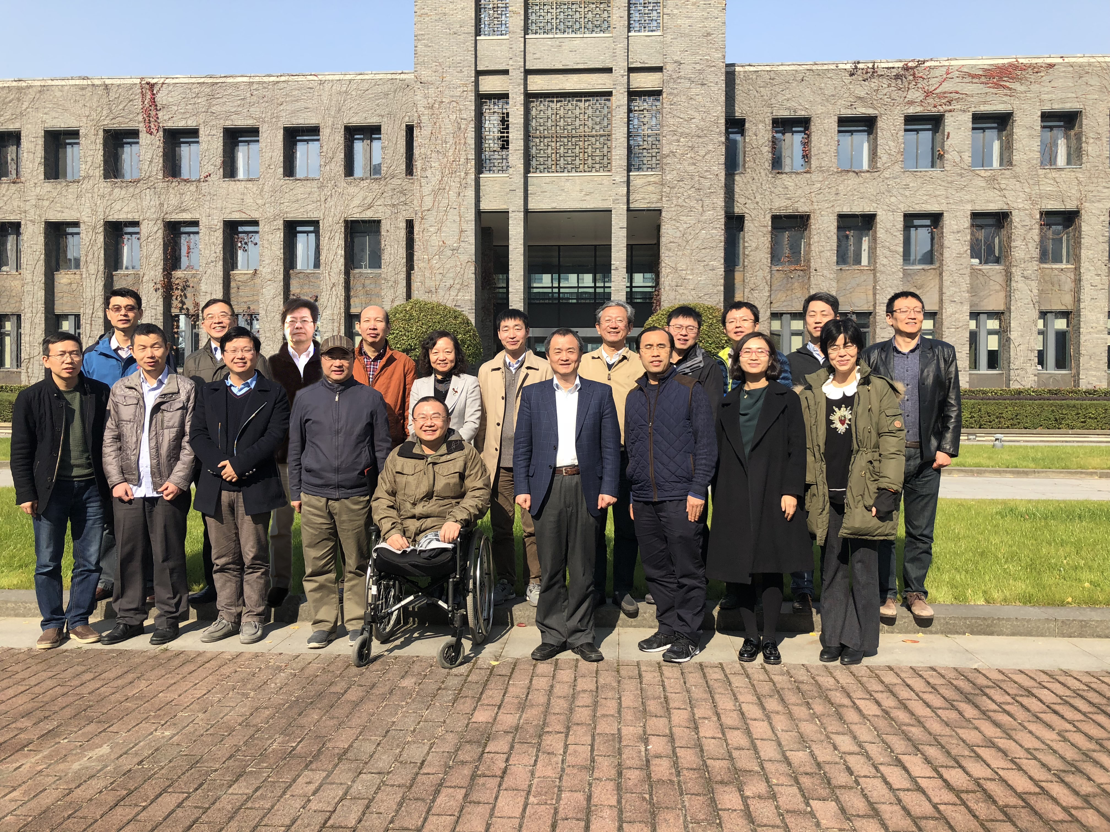
学科发展战略研究组织方式
主要依托CCF三个专业委员会
软件工程专业委员会
系统软件专业委员会
数据库专业委员会
成立了项目组(16校院)
成立了工作组(9所大学）
成立了秘书组

Slide 15
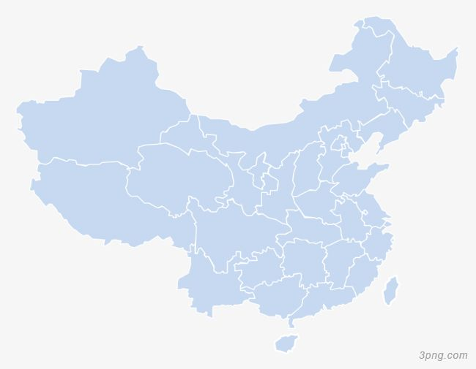
学科发展战略研究系列研讨会和工作会
3次中型研讨会
2017年8月9日，北京大学启动会
2017年11月25-26日，南京大学，研讨会（软件理论、程序语言、软件工程、软件质量、系统软件、数据库的回顾和展望）
2018年3月9日，北大，汇报各方向综述进展
6次内部会议

Slide 16
学科发展战略的研究进展
回顾历史，总结规律
分析新时代，认识新特征
梳理新框架，定义新内涵
规划路线图，建立新体系
形成了软件学报2019年1月特刊（9篇领域综述）
拓展学科内涵和外延，梳理了8个专题
计划：学科发展战略报告；软件学科总论（教材）
“社会基础设施化”地位
“软件定义”技术特征

Slide 17
大纲
软件学科发展战略研究介绍
软件学科历史回顾与内涵
软件定义一切时代的学科战略

Slide 18
可编程是计算的基本属性

Slide 19
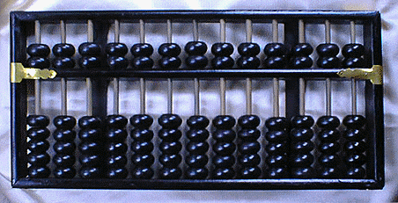
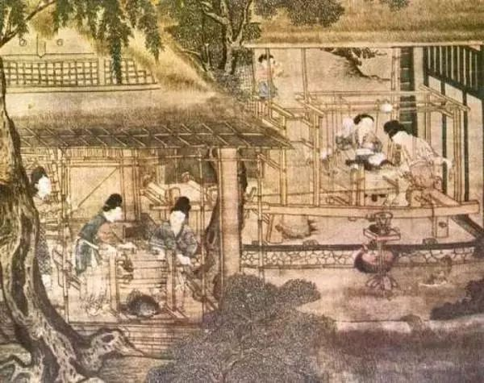
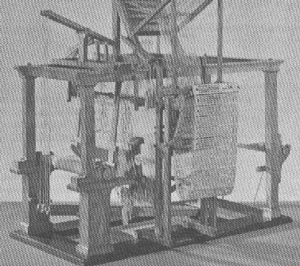
机械计算的时代
东汉提花机
Jacquard’s Loom (1805)

Slide 20
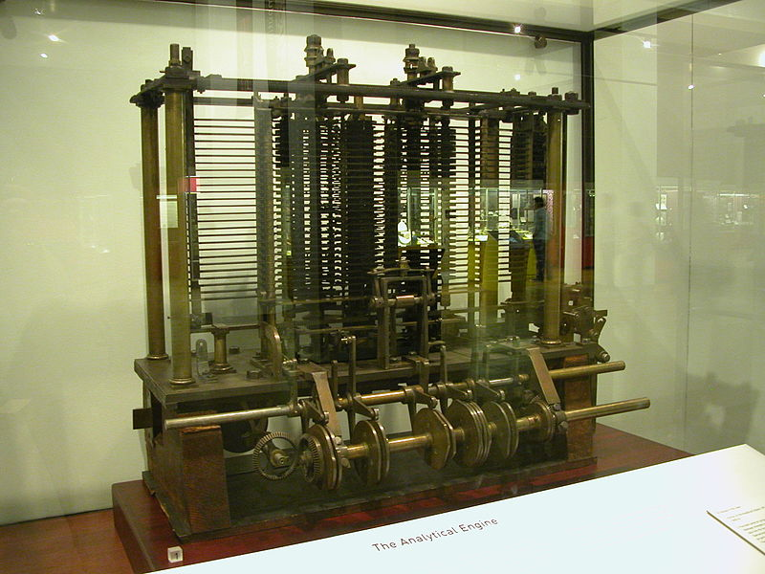
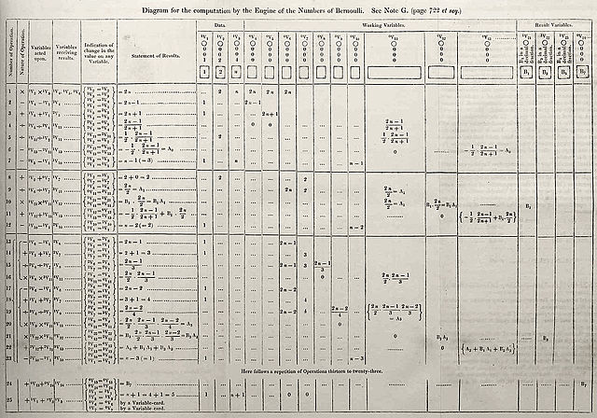
机械计算的时代
Ada Lovelace 1842

Slide 21
The word Computer
The word "computer" was first recorded as being used in 1613 and originally was used to describe a human who performed calculations or computations. The definition of a computer remained the same until the end of the 19th century, when the industrial revolution gave rise to machines whose primary purpose was calculating.
https://www.computerhope.com/issues/ch000984.htm

Slide 22
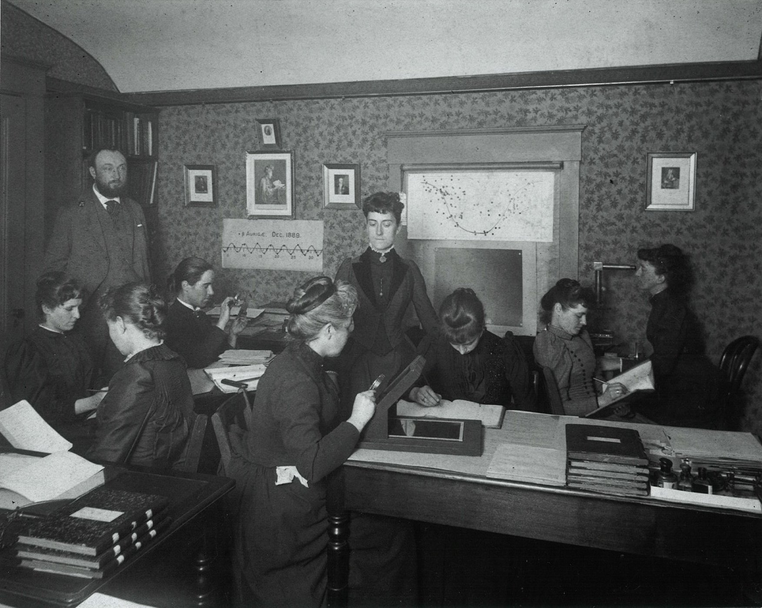
人力/机械计算机的时代
1877-1919

Slide 23
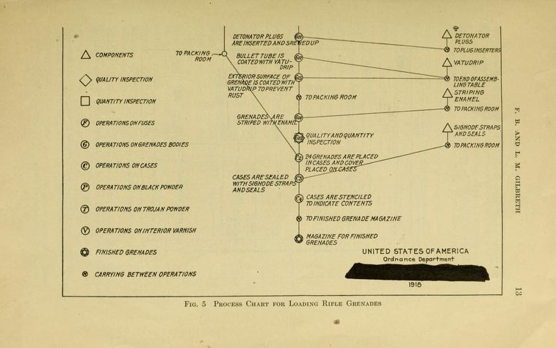
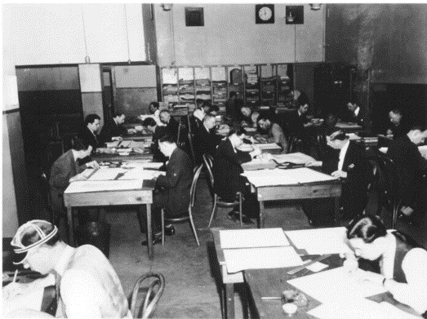
人力/机械计算的时代
Process charts
by Lillian and Frank Gilbreth - Published 1921 in New York
The Mathematical Tables Project
（Ms. Gertrude Blanch）

Slide 24
人力/电子计算的时代
Punch Card Methods (1940)

Slide 25
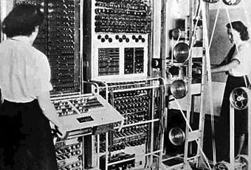

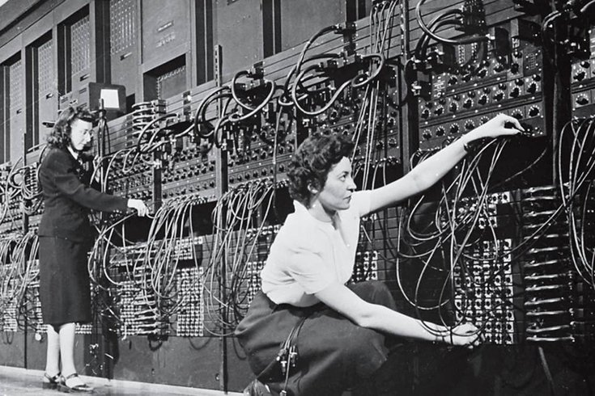
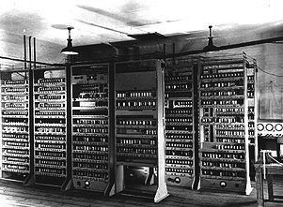
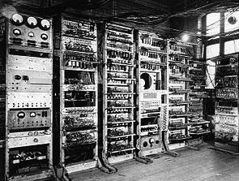
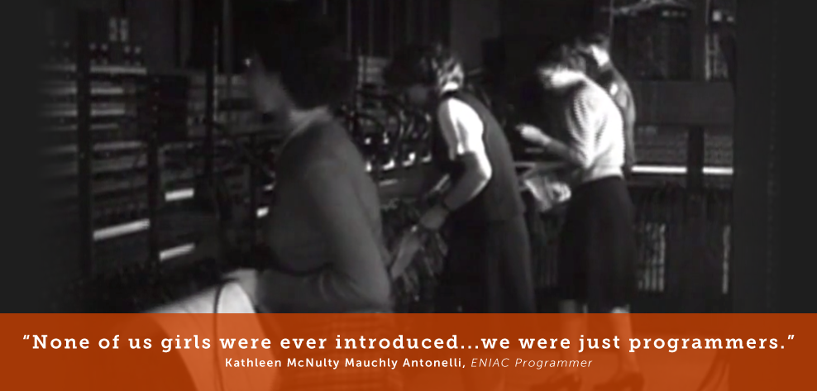
数字计算的时代
Colossus(1943)
ENIAC(1946)
ENIAC程序员
EDSAC(1949)
Mark I (1949)

Slide 26
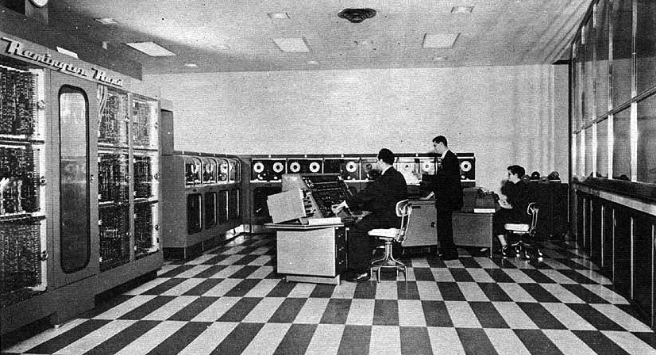
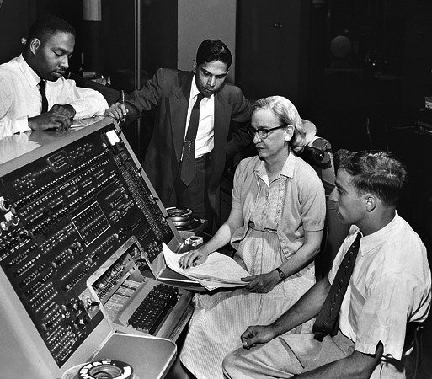
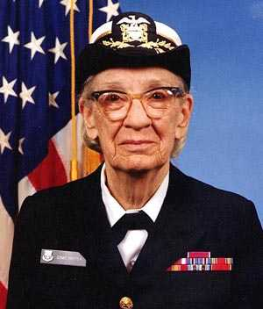
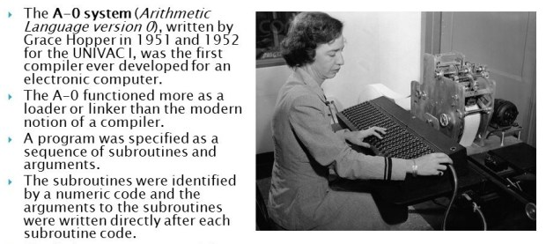
数字计算的时代
Grace Hopper
UNIVAC I (1951)
First Compiler for Electronic Computer: A-0 System – 1951
First Open Source Software:
A-2 System (ARITH-MATIC) – 1953

Slide 27
与硬件解绑释放了软件发展的巨大空间

Slide 28
软件的由来
https://www.rand.org/content/dam/rand/pubs/research_memoranda/2013/RM1131.pdf

Slide 29

软件的由来
1958
https://upload.wikimedia.org/wikipedia/en/e/e9/John_Tukey.jpg

Slide 30
软件发展概览-事件
Turing
机出现
Ada用分析机
计算Bernoulli数
加速计算
的目的
ENIAC
EDVAC(1949)
BABY(1948/9)
ENIVAC(1951)
Network出现
软件解绑(1968)
求解
新问题
Software
Engineering
出现(1968)
Mainframe
机出现
Internet出现
第N范式
Minicomputer
出现
Internet繁荣

Slide 31
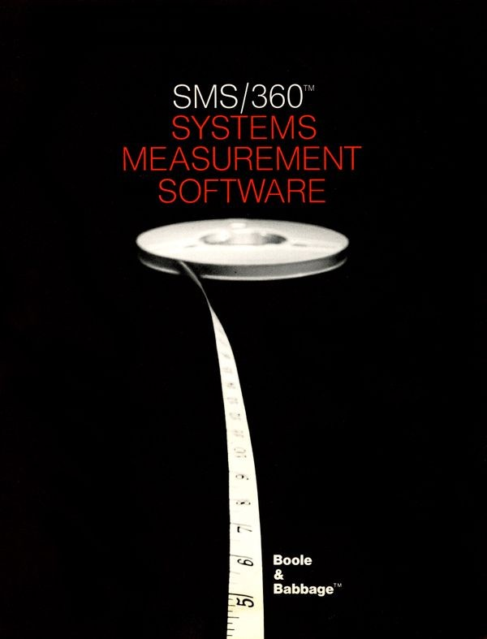
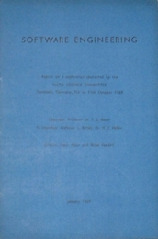
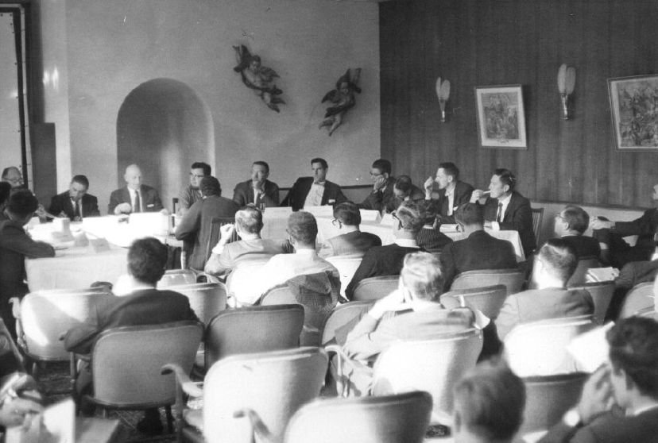
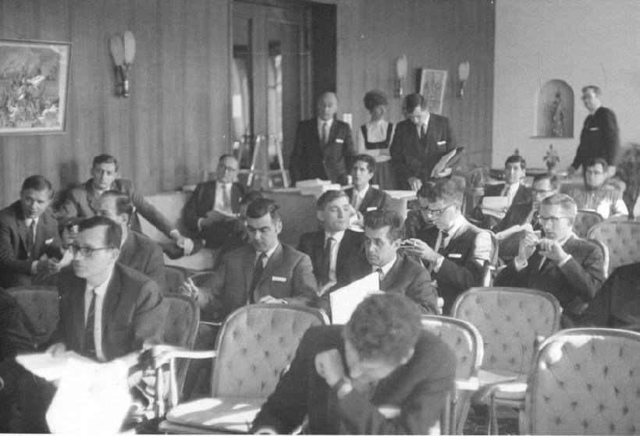
软件发展概览-软件独立与软件工程
http://homepages.cs.ncl.ac.uk/brian.randell/NATO/index.html

Slide 32
平台和应用是软件发展的外在驱动力

Slide 33
软件技术发展历史-阶段
1940 1950 1960 1970 1980 1990 2000 2010 2020
主机
PC
互联网
人机物社会
军事计算/商业计算
个人计算
网络计算
泛在计算
质量、进度、成本

Slide 34
软件技术发展历史-阶段
批处理
交互式
网络化
云-移动
1940 1950 1960 1970 1980 1990 2000 2010 2020
主机
PC
互联网
人机物社会
军事计算/商业计算
个人计算
网络计算
泛在计算
结构化
方法
对象化
方法
构件化
方法
服务化
方法
智能化
方法
网构化
方法

Slide 35
不同层次的抽象和抽象之计算实现是 软件发展的主线

Slide 36
软件的语汇（认知空间表达）
软件方法学的语汇是各种软件抽象
包括但不限于程序设计语言设施、软件构件、应用框架、软件服务等
系统软件的核心在于支持软件抽象，并高效实现之
语汇的重要性：Sapir–Whorf hypothesis
（弱版）语言相对论：语言影响思维与决策
（强版）语言决定论：语言决定思维与认知边界

Slide 37
软件的语汇（认知空间表达）
应用
应用场景计算机
知识+数据+能力
服务+组合
体系结构+设计模式
程序+文档
数据结构+算法
平台

Slide 38
软件的语汇和软件方法学
应用
应用场景计算机
智能化
方法
网构化
方法
知识+数据+能力
服务化
方法
服务+组合
构件化
方法
体系结构+设计模式
对象化
方法
程序+文档
结构化
方法
数据结构+算法
平台

Slide 39
软件语汇的内涵
不同层次的抽象
接口与服务
抽 象
方法与设施
虚拟化与实现
Credit: Jeff Dean

Slide 40
以“抽象”为中心看软件研究的主题
建立抽象
实现抽象
使用抽象
软件方法学
系统软件
软件工程

Slide 41
管理复杂性
应用
应用场景计算机
领域复杂性
知识+数据+能力
知识复杂性
规模复杂性
服务+组合
交互复杂性
体系结构+设计模式
结构复杂性
程序+文档
数理基础
数据结构+算法
平台

Slide 42
软件技术发展历史-阶段
批处理
交互式
网络化
云-移动
1940 1950 1960 1970 1980 1990 2000 2010 2020
主机
PC
互联网
人机物社会
军事计算/商业计算
个人计算
网络计算
泛在计算
解决基础问题
管理结构复杂性
交互复杂性
管理异构互联（规模）复杂性
社会技术复杂性

Slide 43
认知方式的组织
应用
过程复杂性
应用场景计算机
领域复杂性
知识+数据+能力
知识复杂性
规模复杂性
服务+组合
交互复杂性
体系结构+设计模式
结构复杂性
程序+文档
数理基础
数据结构+算法
平台

Slide 44
认知方式的组织
开发组织形态
1940 1950 1960 1970 1980 1990 2000 2010 2020
主机
PC
互联网
人机物社会
军事计算/商业计算
个人计算
网络计算
泛在计算
解决基础问题
管理结构复杂性
交互复杂性
管理异构互联（规模）复杂性
社会技术融合
作坊式生产
企业化生产
Process（1970）
CMM(1988)
SCRUM(1995)
RUP（2000）
Outsourcing (2001)
社会化生产
Open Source（1997）
Git(2005)
Stackoverflow(2007)
DevOps（2008）

Slide 45
抽象之计算机实现
批处理
交互式
网络化
云-移动
1940 1950 1960 1970 1980 1990 2000 2010 2020
语言、抽象
计算、存储、网络
存储管理，文件，容错，虚拟化
并行计算，网络，云
安全与隐私
Credit：Peter Denning

Slide 46
操作系统的原理
法 则
设 计
不变性
Credit：Peter Denning

Slide 47
操作系统演化
批处理
交互式
网络化
云-移动
1940 1950 1960 1970 1980 1990 2000 2010 2020
Credit：Peter Denning

Slide 48
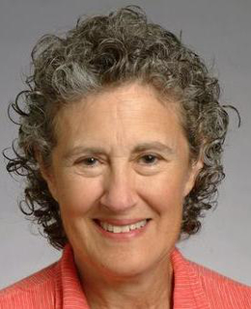
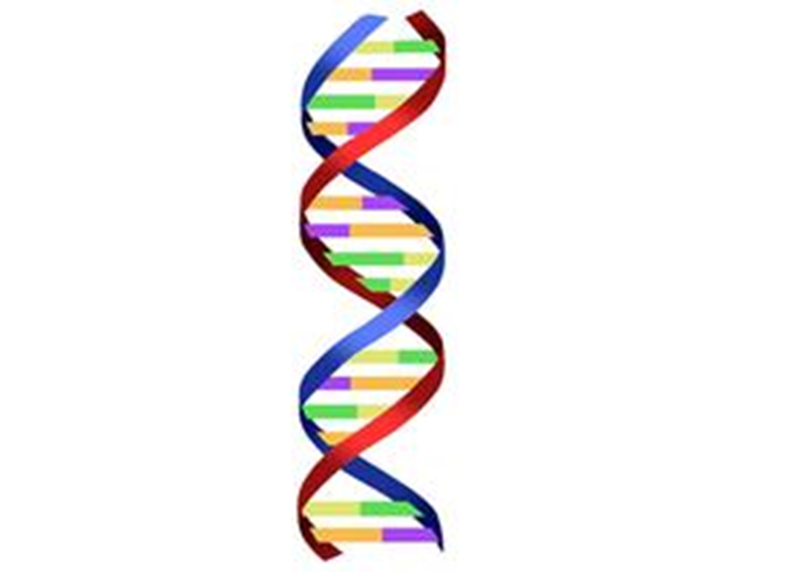
系统软件与方法学的互动
(微)服务化
Docker
EJB
CORBA
OO
… examines the evolution of abstractions, such as processes and software layers, to organize complex systems.
C
Unix
THE
结构化

Slide 49
软件 = 建立于计算平台之上 实现应用目标 的解决方案

Slide 50
软件作为“解决方案”
软件是最纯粹的“人工制品” （ H. A. Simon: The Sciences of the Artificial ，1968）
其内涵特征包括三个方面：
功能性(functions) 以何种结构和行为
目的性(goals) 达成什么应用目的
适应性(adaptation) 何种环境依赖之下

Slide 51
软件学科作为方法论
https://www.inf.ethz.ch/personal/wirth/Miscellaneous/IEEE-Annals.pdf

Slide 52
软件学科 = 设计和使用软件 及其规律的学科
核心内容是以计算为工具的“问题求解”方法论
理论、方法、工具、环境、生态
效能
效率
可信

Slide 53
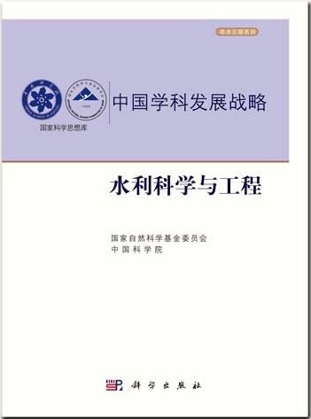
《软件科学与工程》第一篇
“软件的历史和现状”
第一章：绪论
第二章：程序理论与语言
第三篇：基础软件
第四章：软件工程
第五章：软件产业
软件科学与工程

Slide 54
软件学报专刊-2019年第1期
（1）软件开发方法发展回顾与展望
（2）形式化方法概貌
（3）程序理解：现状与未来
（4）程序分析研究进展
（5）软件过程与管理方法综述
（6）系统软件新洞察
（7）大数据管理系统的历史、现状与未来
（8）数据模型及其发展历程
（9）新型数据管理系统研究进展与趋势
（8）

Slide 55
大纲
软件学科发展战略研究介绍
软件学科历史回顾与内涵
软件定义一切时代的学科战略

Slide 56
软件定义的技术本质
管理功能可编程
在硬件资源虚拟化的基础上，用户可编写应用程序，访问资源所提供的服务，进而改变资源的行为，满足应用对资源的多样需求
API
基础资源虚拟化
}
将硬件资源抽象为虚拟资源，然后由系统软件对虚拟资源进行管理和调度
存储资源
其他资源
计算资源
网络资源

Slide 57
未来是软件定义的时代
…
大数据
人工智能
共享经济
平台经济
物理资源
社会计算
一切皆可
编程
数据资源
移动计算
软件定义
计算/存储/网络
云计算
万物皆可
互联
工业互联网
人类资源
……资源
物联网
人机物平台资源
应用模式

Slide 58
软件成为社会基础设施
信息基础设施软件
某些关键软件系统本身就是充当了（信息）基础设施的角色，如云平台、操作系统等
软件定义的基础设施
软件成为（物理）基础设施如铁路、电网等的关键掌控部分
软件作为基础设施
从整体上看，软件及其服务的提供成为信息化社会的不可或缺的基础资源与设施

Slide 59
软件学科成为基础学科
基础学科
拓展人类可认识改造的世界疆域之不可替代知识体系
具有独特的思维方式与方法论
为其他学科发展提供不可或缺的支撑
基础内容进入国民基础教育课程体系
Credit: Donald Knuth
- 1974
https://www.maa.org/sites/default/files/pdf/upload_library/22/Ford/DonaldKnuth.pdf

Slide 60
软件学科成为基础学科
软件成为第N范式（计算、数据、…）
软件作为方法学提供问题求解方法
当问题求解由领域走向通用则融入软件方法学
软件学科既是表示，也是方法
表示：从Software1.0走向Software 2.0
方法：从模型/符号走向模型/符号/数据

Slide 61
软件学科发展的大势
平台 - 人机物融合
应用 - 人为中心的泛在
认知
物理
算法
体系结构
组织
人与社会
量子硬件
智能硬件
海量异构
抽象、分而治之
人为中心
社会技术
复杂系统
智能化、可持续、高可信
体系结构、多域分布

Slide 62
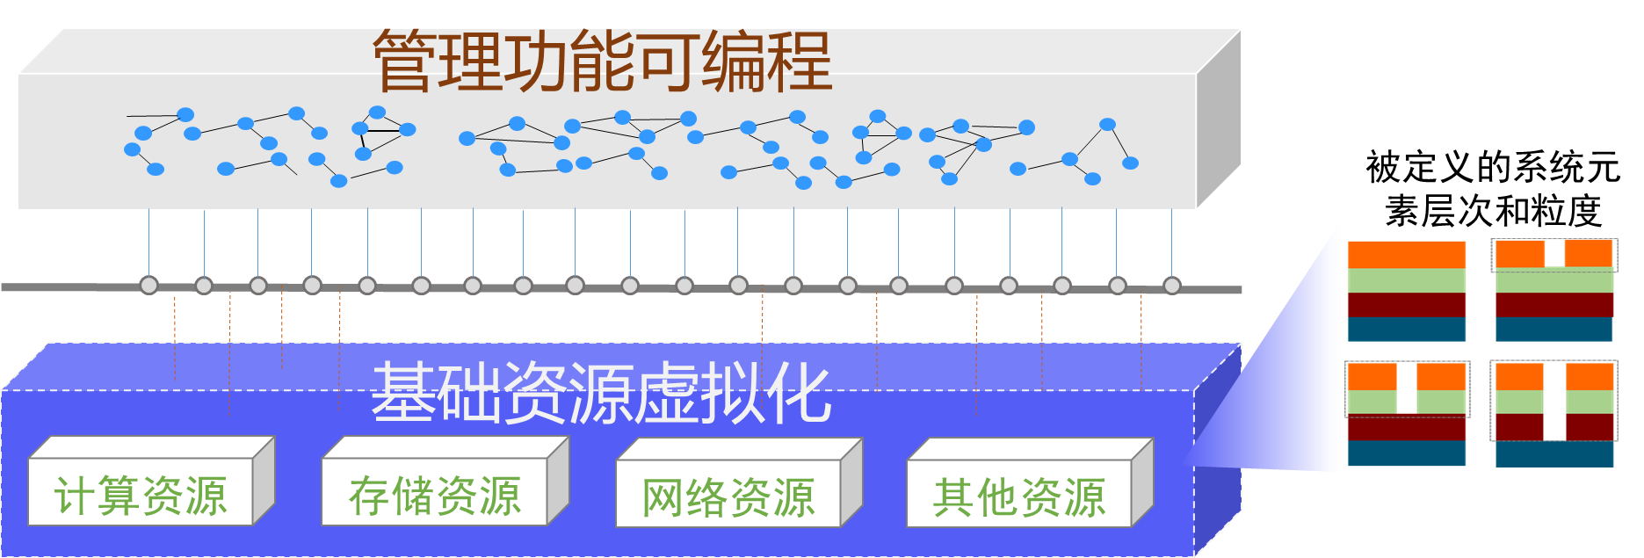
软件学科发展的大势
平台 - 人机物融合
应用 - 人为中心的泛在
认知
物理
算法
体系结构
组织
人与社会
如何确定抽象的关注点分离
如何界定抽象的分解与组合
量子硬件
智能硬件
海量异构
抽象、分而治之
人为中心
社会技术
复杂系统
智能化、可持续、高可信
体系结构、多域分布

Slide 63
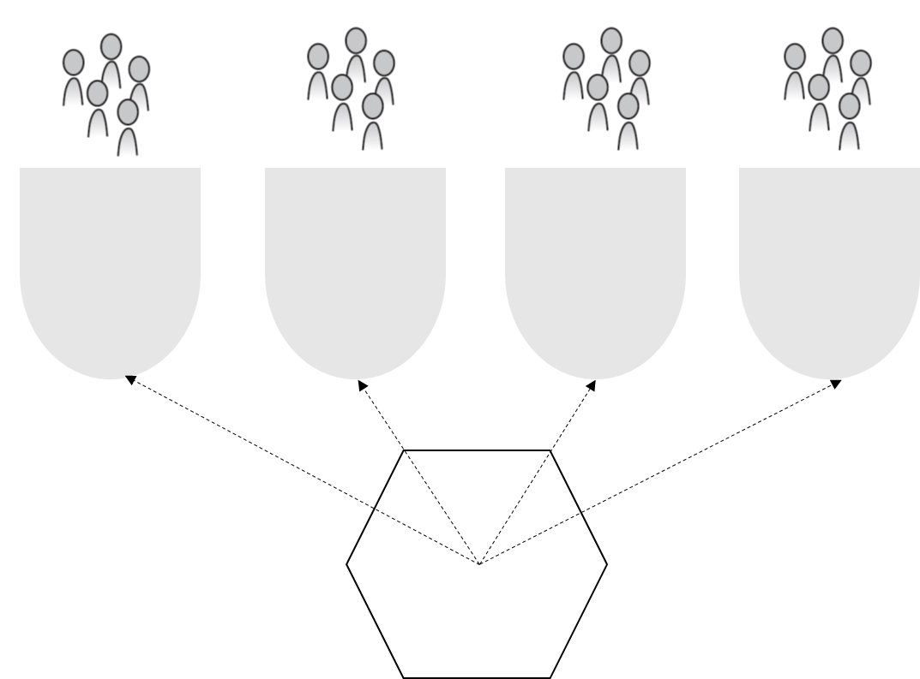
软件学科的伞形架构
…
共性化的软件表示、机理、设计、生态、评价

Slide 64
软件学科的伞形架构
…
共性化的软件表示、机理、设计、生态、评价
软件语言
软件平台
开发运维
软件理论

Slide 65
软件学科的伞形架构
…
共性化的软件表示、机理、设计、生态、评价
软件语言
软件平台
开发运维
软件理论

Slide 66
软件学科的伞形架构
社会
系统
智能
系统
人机物融合
系统
大数据系统
…
共性化的软件表示、机理、设计、生态、评价
软件语言
软件平台
开发运维
软件理论

Slide 67
软件学科的伞形架构
社会
系统
智能
系统
人机物融合
系统
大数据系统
④大数据的软件技术
⑤软件定义的社会系统
⑥面向智能系统的软件技术
⑦人机物融合的软件系统
…
⑧软件产业与生态
共性化的软件表示、机理、设计、生态、评价
软件语言
软件平台
开发运维
①群智软件开发
②软件自动化
③持续成长的软件系统
软件理论

Slide 68
敬
请
批
评
指
正
！

